Slide 1
Исследование условий эффективного использования тренажёров в тренировочном процессе спортивной гимнастики
Работу выполнил Пижамов Иван
студент 208 группы ФГБОУ ВО "ВГАФК
Научные руководители:
Лущик И.В., доцент кафедры ТиТФКиС ФГБОУ ВО "ВГАФК
Абдрахманова И.В., доцент кафедры ТиТФКиС ФГБОУ ВО "ВГАФК"
"

Slide 2
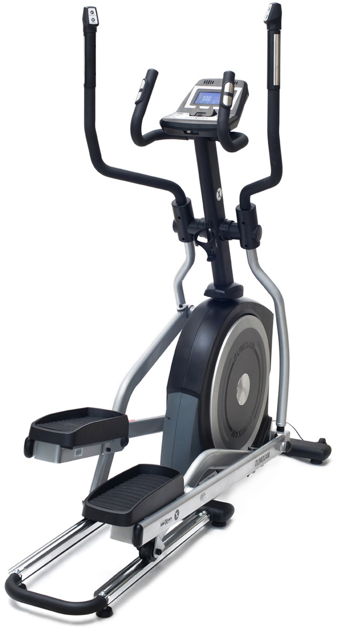
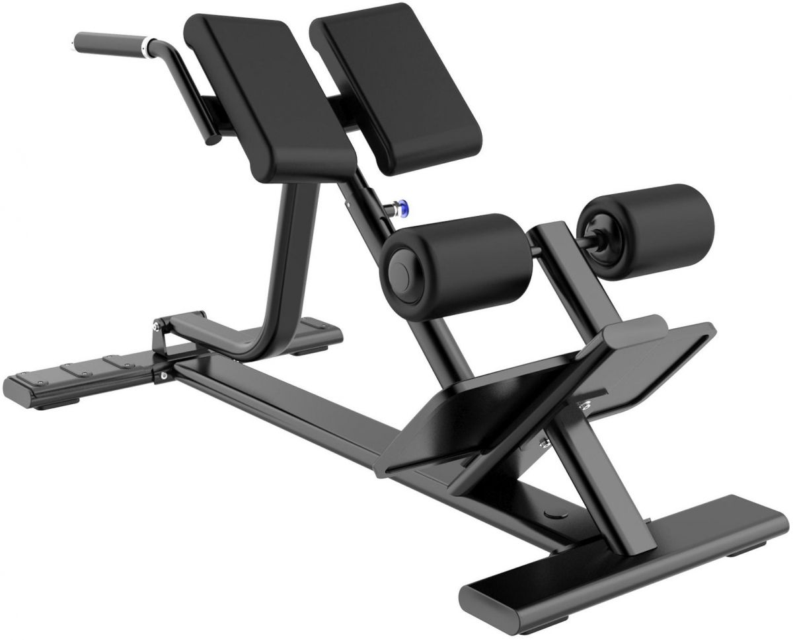
Что такое тренажёр?
Тренажер - механическое или электрическое комбинированное тренировочное устройство, которое своей работой имитирует различные нагрузки, ситуации
Спортивный тренажер - устройство для выполнения упражнений, направленных на развитие мышц, тренировку сердечно-сосудистой системы и согласованной работы различных мышечных групп при выполнении определенных движений

Slide 3
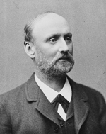
Первое использование тренажеров
Вильгельм Зандер - отец-основатель первых массовых тренажеров и тренажерного зала в сегодняшнем его воплощении
1864 год - Зандер основал в Стокгольме институт, где были установлены 27 разработанных им машин
Тренажеры были весьма разнообразны:
механическая лошадь для аэробики подключенная к двигателю, который задавал ритм и обязывал идти в ногу с тренажером
тренажеры для приседания и совершения выпадов
силовые рамы и прочее

Slide 4
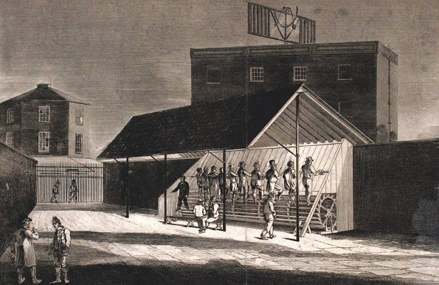
Дальнейшее развитие тренажёров
- первый прототип беговой дорожки
Каркас конструкций тренажеров прошлого был из дерева, а в качестве утяжеления использовался собственный вес, что существенно ограничивало возможности тренажера в сравнении с современными

Slide 5
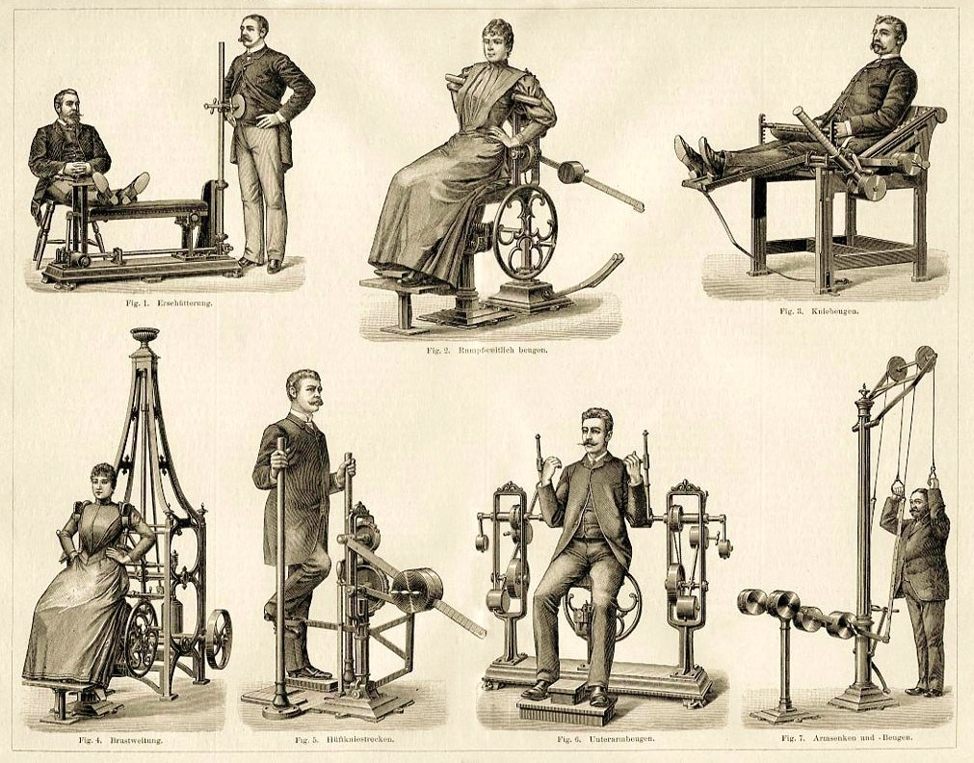
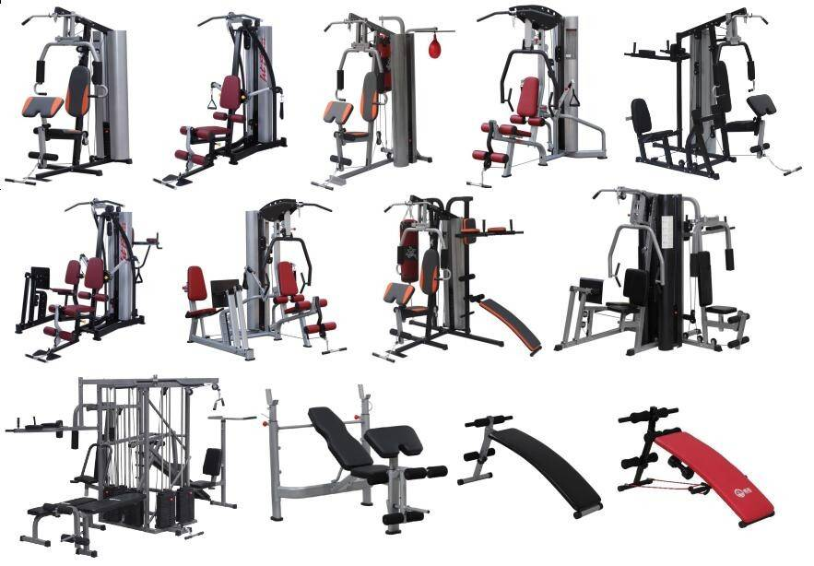
Итог прошлого
Идеи, заложенные много лет назад, дошли в первозданном виде и до современных тренажеров, однако форма и содержание изменились в лучшую сторону

Slide 6
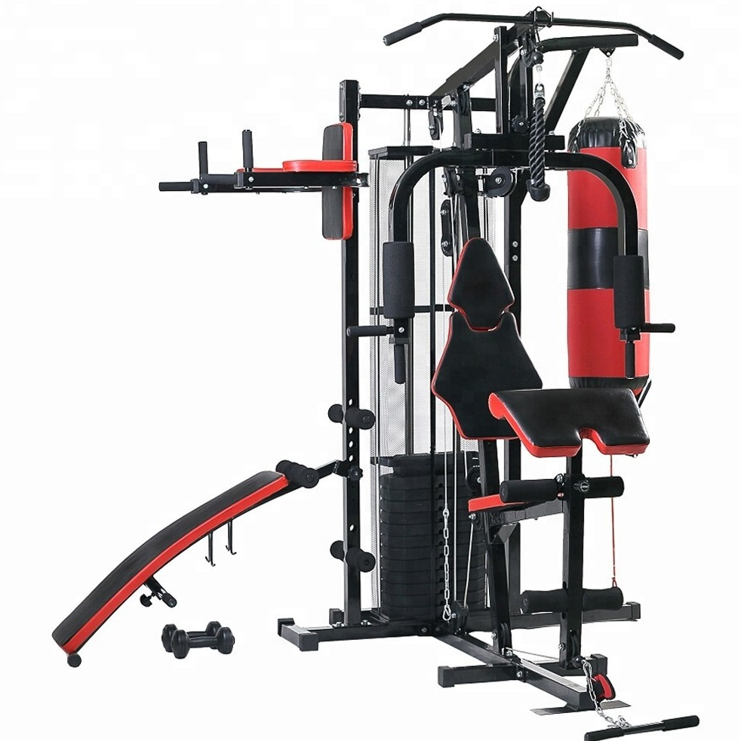
Применение тренажеров в спортивной гимнастике
На сегодняшний день тренажеры являются
практически незаменимыми в том, чтобы накачать
какие-либо группы мышц. И пользуются ими
спортсмены разных видов спорта
Спортивная гимнастика
прогрессирует с каждым годом, появляются новые
сложные упражнения, поэтому
необходим учебно-тренировочный процесс с
использованием разнообразных тренажеров,
которые помогут овладеть техникой

Slide 7
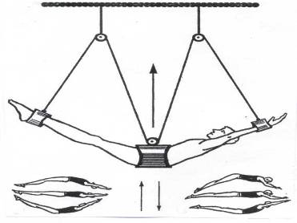
Применяется для базовой сопряжённой технико-физической подготовки, которая подразумевает как формирование базовых технических навыков (динамической осанки), так и развитие физических способностей у гимнастов
Тренажер волна

Slide 8
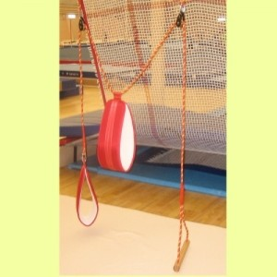
Упражнения на тренажере Волна
Упражнения на тренажёре «Волна» выполняются:
в статическом режиме
в динамическом режиме
в положениях:
лицом вверх
лицом вниз
на правом боку
на левом боку
При наличии универсального страховочного пояса гимнаст может в процессе выполнения упражнения последовательно поворачиваться вокруг продольной оси тела, включая при этом в работу поочередно мышечные группы передней, боковых (левой и правой) и задней поверхностей тела в одном подходе

Slide 9
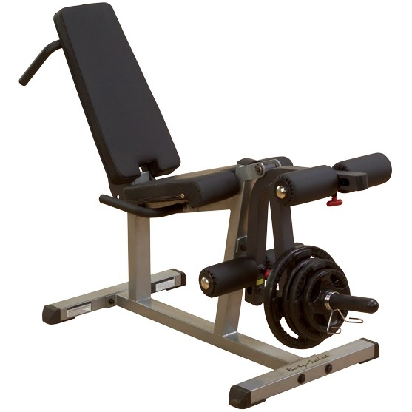
Тренажер для развития взрывной силы бедра
Описание конструкции:
Сиденье со спинкой; с боку сиденья рукоятки; валик для ног, к которому прикреплен трос, трос крепится к раме, в раме находятся грузы, которые регулируются крюками-зацепами для установки веса груза

Slide 10
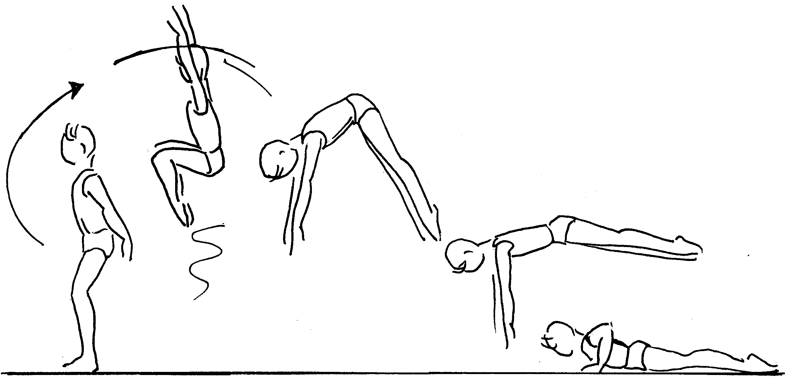
Тренажер для развития взрывной силы бедра
Задача: развивать взрывную силу четырехглавой мышцы бедра для совершенствования отталкивания ног, а также для выполнения акробатических элементов и гимнастических прыжков

Slide 11
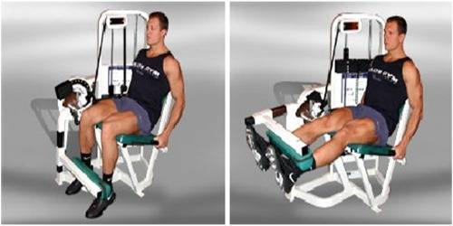
Тренажер для развития взрывной силы бедра
Описание работы на тренажёре:
Спортсмену необходимо взяться руками за рукоятки или же за края сиденья для придания телу устойчивого положения
Колени нужно согнуть угол в коленном суставе должен быть 90 градусов, или немного больше, бедра не должны вылезать за края сиденья
Поместить щиколотки нужно под валики
Спину необходимо держать ровно и неподвижно
После этого на вдохе необходимо распрямить ноги до горизонтального положения
Затем, опуская валики, вернуться в исходное положение
Перед тренировкой необходимо определить количество повторений и серий

Slide 12
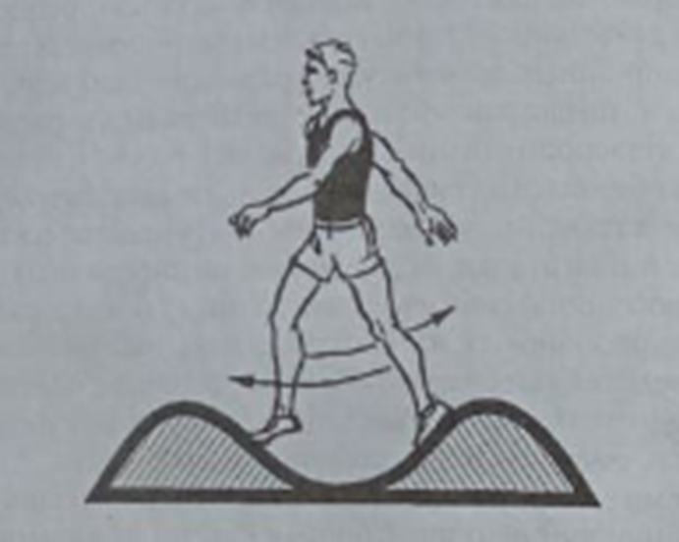
Тренажер для разминки и укрепления мышечно-связочного аппарата ног
Крупная волнистая деревянная поверхность, покрытая войлоком с крепкой покрышкой
На тренажере могут работать сразу несколько гимнастов или гимнасток
Они встают на тренажер в положении стойки правая вперед, левая назад и прыжками меняют положение ног в темпе, заданном тренером

Slide 13
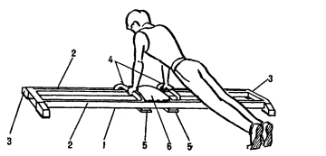
Устройство для развития мышц плечевого пояса
Удлиненная рама 1 тренажера состоит из двух параллельных направляющих 2, концы которых соединены опорами 3.
В направляющих размещены ручки 4. Упругие элементы 5 находятся между ручками и препятствуют их сведению. С противоположной стороны ручек расположены вспомогательные упругие элементы, препятствующие разведению ручек.

Slide 14
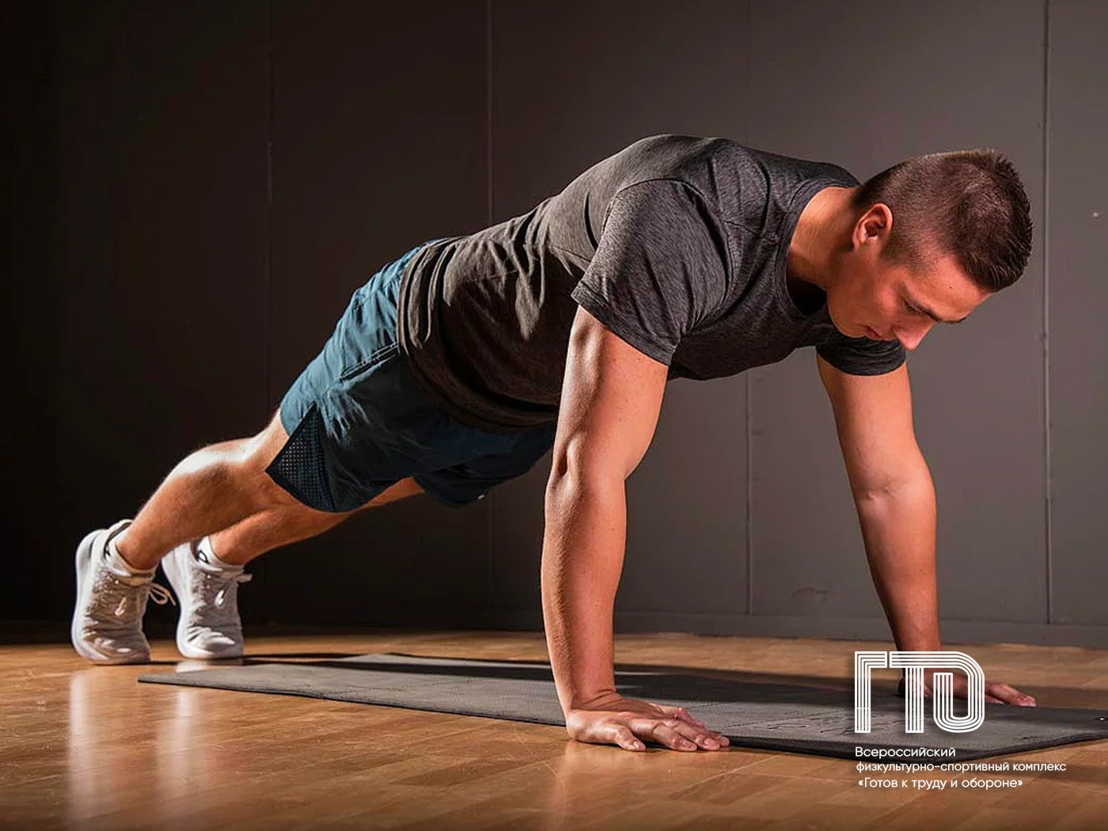
Из исходного положения «упор лежа» спортсмен выполняет сгибание рук с одновременным разведением их в стороны

Slide 15
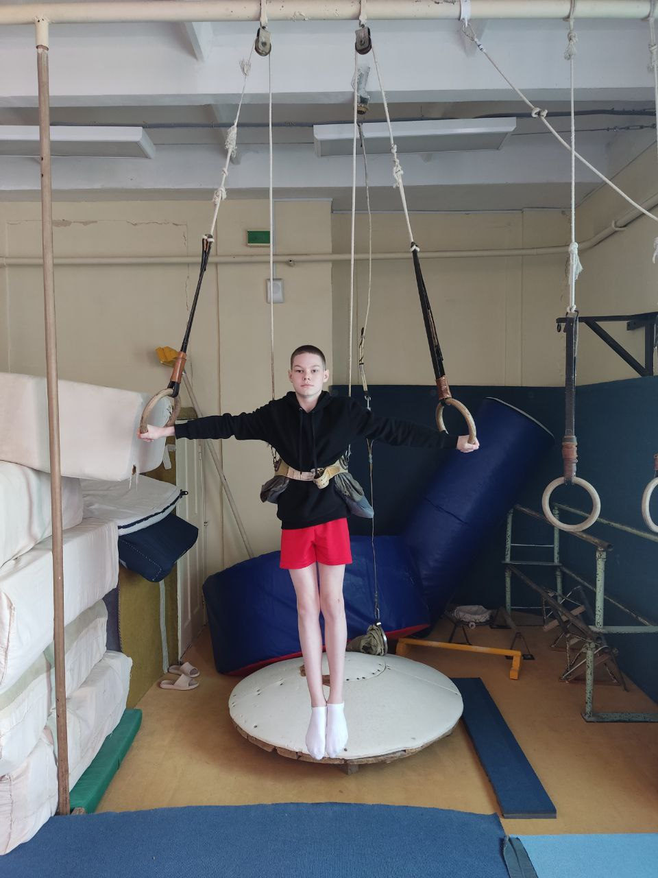
Заключение
Тренажеры показали высокую эффективность при обучении простым и сложным элементов гимнастики

Slide 16
СПАСИБО
ЗА ВНИМАНИЕ

